Slide 1



TRƯỜNG TIỂU HỌC QUANG SƠN
CHÀO MỪNG QUÝ THẦY CÔ
VỀ DỰ GIỜ THĂM LỚP
MÔN TỰ NHIÊN XÃ HỘI
Giáo viên: Bùi Thị Bích Phương
Lớp: 1B

Slide 2

Tự nhiên và xã hội
Bài 6: Lớp học của em
Tiết 2
Giáo viên thực hiện dạy: Bùi Thị Bích Phương

Slide 3
Hoạt động Khởi động
Cả lớp hát bài : Chúng em là học sinh lớp 1- ST Phạm tuyên

Slide 4


Đố bạn, trong lớp học gồm có những ai và nhiệm vụ của họ là gì?
Lớp học gồm có giáo viên và học sinh.
Notes:
- GV dẫn dắt: Để biết nhiệm vụ của họ, chúng ta cùng quan sát tranh sau.

Slide 5

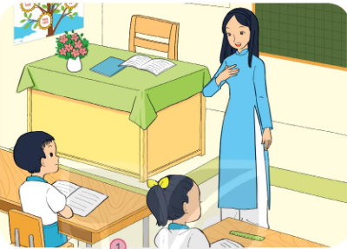
Hoạt động 1: Kể về thầy cô giáo và bạn học của em: Quan sát tranh số 1
Trong lớp có những ai? Nhiệm vụ gì?

Slide 6
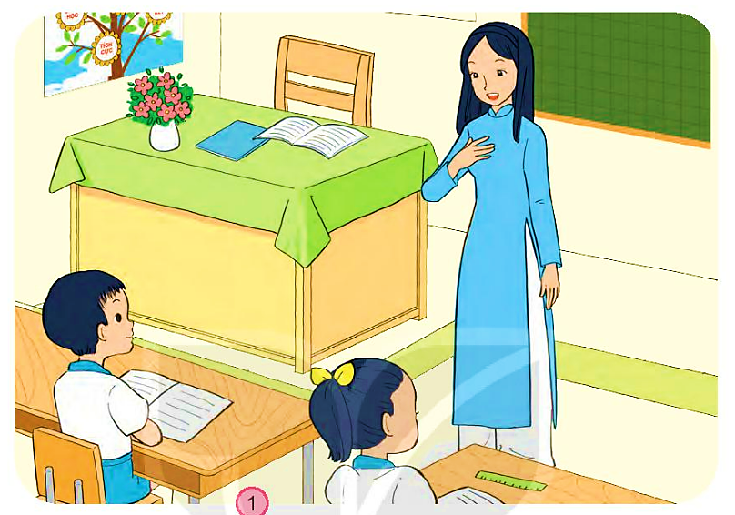
1. Kể về thầy, cô giáo và bạn học của em. Nhiệm vụ của mỗi người là gì?
Cô giáo đang dạy học.
Học sinh đang học bài.
Giáo viên có nhiệm vụ hướng dẫn học sinh học tập.
Học sinh có nhiệm vụ tham gia các hoạt động theo sự hướng dẫn của giáo viên.

Slide 7
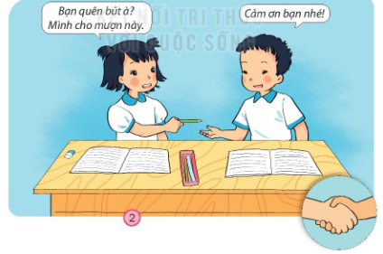
Đóng Vai: Xử lý tình huống bức tranh số 2
Hai bạn đang làm gì?

Slide 8
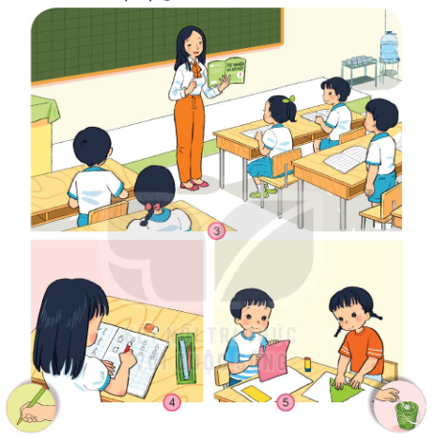
Hoạt động 2: Ở lớp em tham gia các hoạt động nào ?
Các bạn trong tranh đang làm gì?
Trong lớp em thường làm những gì?

Slide 10


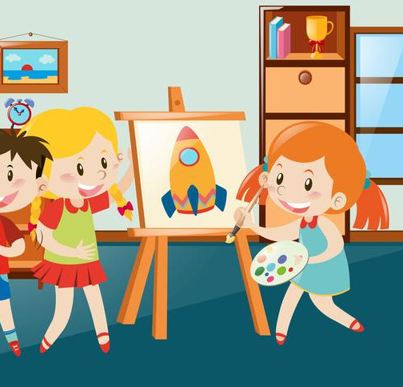
Trên lớp có các hoạt động bổ ích như: học tập, đọc sách, ca hát, tập vẽ, tập viết,... Chúng ta nên cùng nhau tích cực tham gia các hoạt động ở lớp.

Slide 11

Thảo luận nhóm: Giới thiệu các thành viên trong nhóm

Slide 12

NHẮC NHỞ CHÚNG MÌNH

Slide 13

Trường học là ngôi nhà thứ hai của chúng ta. Khi tới trường, học sinh cần biết nghe lời thầy cô, thân thiện và biết giúp đỡ bạn bè.

